Slide 1
WSL
Project Seminar
22.04.04
Sumin Sohn

Slide 2
Previous Presentation
WSL의 개략적인 흐름을 설명
모르는 개념으로 모르는 개념을 설명
설명을 제대로 못하는 예시를 사용

Slide 3
Contents
QnA
WSL initialization
WSL ls command

Slide 4
QnA

Slide 5
Minimal Process and Memory Compression

Slide 6
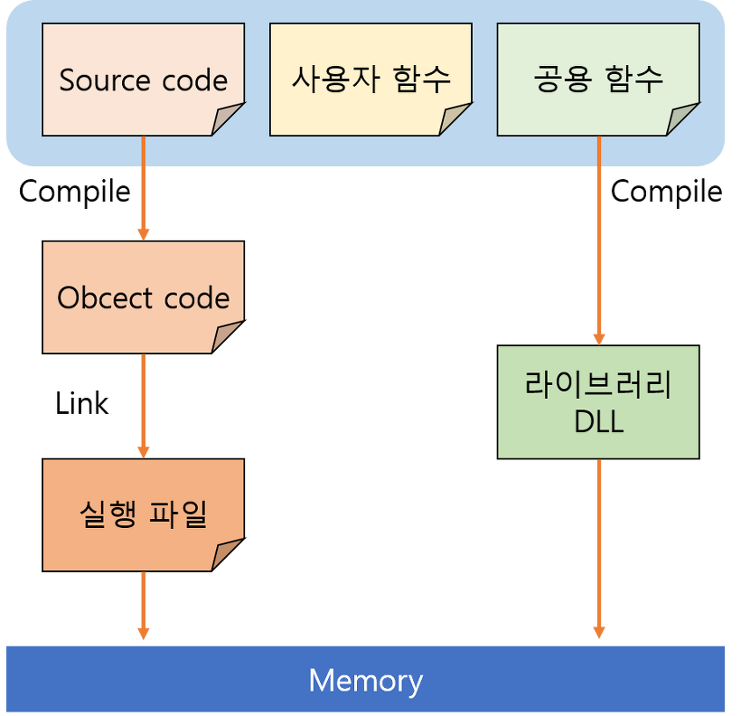
Calling dll Function Procedure
Memory에 적재된 실행파일의 dll 함수 명령
dll 앞부분에 함수 이름과 함수의 주소가 저장되어 있음
실행파일의 dll 함수는 라이브러리 dll의 해당 함수 공간을 참조하여 호출

Slide 7
I/O Request Packet and Device Object

Slide 8
WSL Initialization

Slide 9
Initialization: Bash.exe Called ILxssSession’s Function
User mode address space
Win32 world
Win32 world
Bash.exe
LxssManager
Bash.exe
ILxssSession
System address space
Root Bus
Bus
LxCore

Slide 10
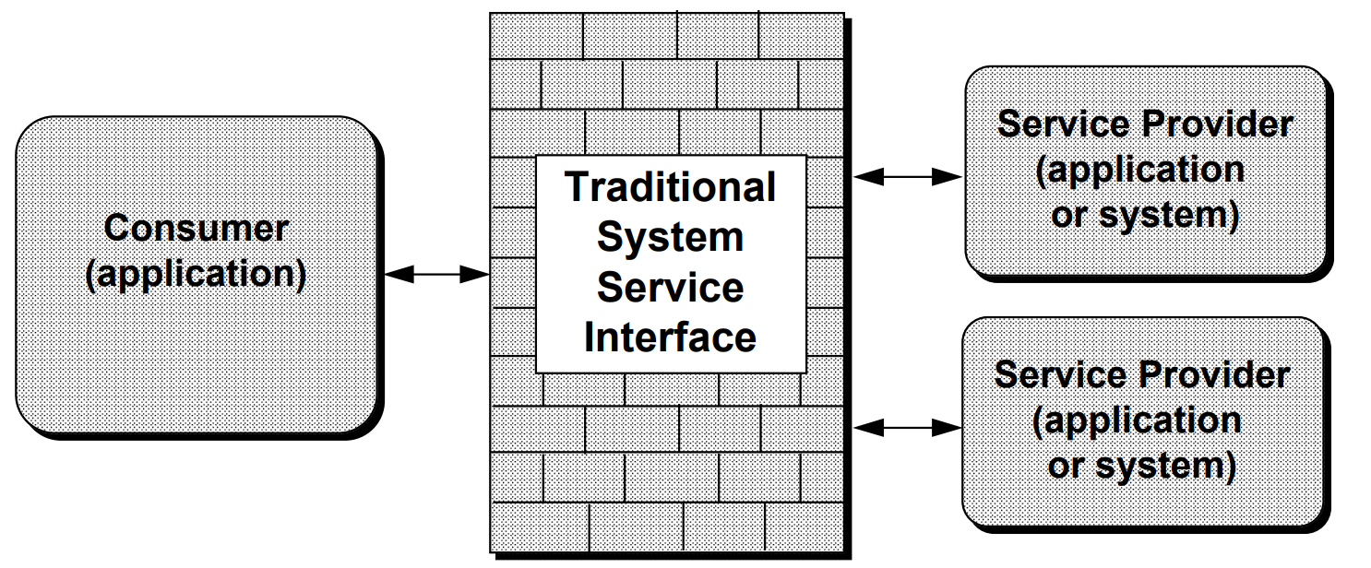
The Reason for Choosing COM #1
Traditional API는 Interface가 Central Manager로 동작
단점 존재
매번 Interface를 거쳐서 통신해야 하는 Overhead

Slide 11
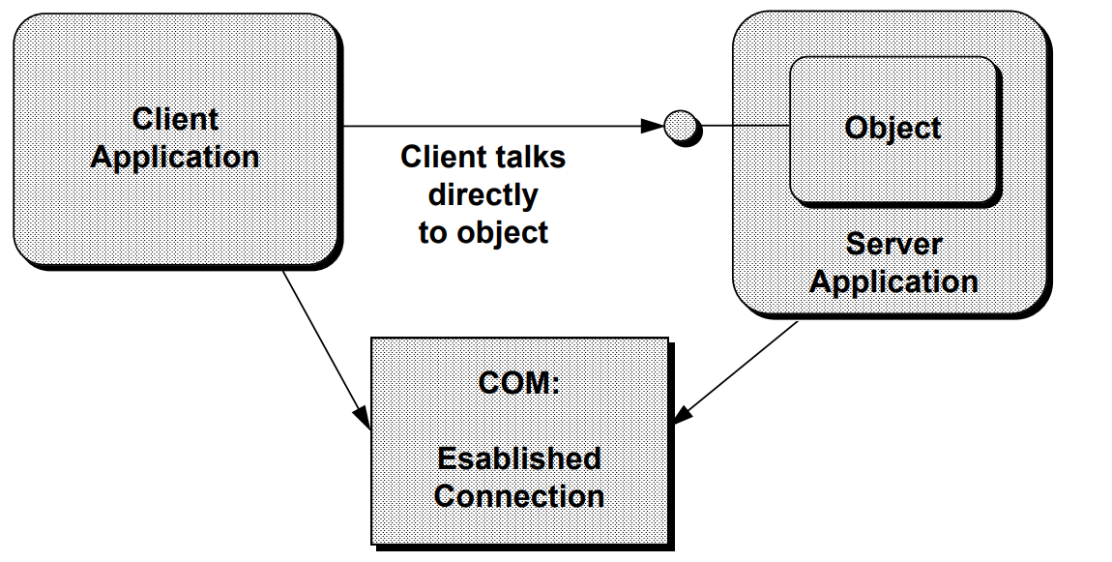
The Reason for Choosing COM#2
Server가 외부에 노출시키고 싶은 COM클래스를 128bit의 CLSID로 표현하여 등록
COM은 해당 CLSID와 COM클래스의 위치를 기록하는 레지스트리를 가짐
Client는 CLSID를 통해 COM에게 연결을 요청
Client는 COM클래스(그림에서 동그라미)와 직접적으로 통신

Slide 12
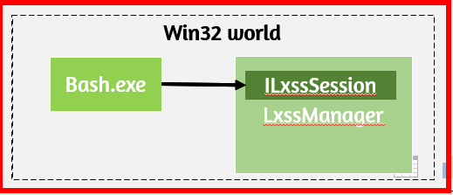
Using COM in WSL
Bash.exe가 사용하기 원하는 오브젝트는 ILxssSession
ILxssSession
외부의 실행파일과 통신하며 Linux Instance를 생성하는 역할
LxssManager의 기능을 자신의 함수를 쓰듯이 사용 가능

Slide 13
Using COM in WSL
Bash.exe가 사용하기 원하는 오브젝트는 ILxssSession
ILxssSession
외부의 실행파일과 통신하며 Linux Instance를 생성하는 역할
LxssManager의 기능을 자신의 함수를 쓰듯이 사용 가능
User mode address space
Win32 world
Bash.exe
LxssManager
ILxssSession

Slide 14
Initialization: ILxssSession give IOCTL to I/O Manager
User mode address space
Win32 world
Win32 world
Bash.exe
LxssManager
Bash.exe
ILxssSession
System address space
Bus
LxCore

Slide 15
Using IOCTL and IRP in WSL
I/O Manager에게 WSL Instance를 생성하라는 IOCTL을 전달
IOCTL은 장치를 위한 시스템콜
테이블 형태로 I/O Manager에 저장
IOCTL은 User mode address space에서 System address space에게 전달하는 명령
I/O Manager은 Bus에게 해당 IOCTL을 IRP구조체로 변환하여 전달
IRP는 System Address Space에서 입출력 명령에 사용되는 구조체
I/O Manager은 모든 ioctl을 받아 맞는 드라이버에게 IRP전달하는 역할 수행
User mode address space
LxssManager
ILxssSession
System address space
I/O Manager
Bus
LxCore

Slide 16
Bus Internal
Bus는 파일 포인터가 가리키고 있는 메모리 위치
해당 메모리에 접근해 값을 집어넣음으로써 LxCore와 통신이 가능함
LxCore의 Bus는 Shared memory 기법을 사용해서 구현
User mode address space
LxssManager
ILxssSession
System address space
I/O Manager
Bus
LxCore

Slide 17
Initialization: Pico process is created using PICO API
User mode address space
Win32 world
Pico world
Win32 world
Bash.exe
LxssManager
Init daemon
Bash.exe
ILxssSession
System address space
Bus
LxCore
PICO API

Slide 18
Definition of PICO API
Linux Process를 관리 하는 API
PICO API를 사용하려면 먼저 PsRegisterPicoProvider API로 PICO Provider로 등록을 해야함
등록 과정
System Call Handling 함수를 등록
PICO API를 제공받음
User mode address space
Init daemon
System address space
LxCore
Instance Bus
PICO API
Message Bus

Slide 19
Making Pico Process
PICO API
WSL 시스템 콜 콜백 함수 제공
WSL 프로세스 생성 및 삭제
PICO API의 제공된 함수를 이용하여 init daemon 생성
User mode address space
Init daemon
System address space
LxCore
PICO API

Slide 20
Initialization: Init daemon put fork() system call into Bus
User mode address space
Win32 world
Pico world
Win32 world
Bash.exe
LxssManager
Init daemon
Bash.exe
ILxssSession
System address space
Bus
LxCore
PICO API

Slide 21
WSL Fork() Handling
Init daemon이 Bus에 fork() 시스템콜을 넣음
PICO API 함수가 fork()명령어를 확인하고 /bash에 해당되는 pico process를 생성
User mode address space
Init daemon
System address space
Bus
LxCore

Slide 22
Initialization: Pico API handled system call
User mode address space
Win32 world
Pico world
Win32 world
Bash.exe
LxssManager
Init daemon
/bash
Bash.exe
ILxssSession
System address space
LxCore
Root Bus
PICO API
Instance Bus
Message Bus

Slide 23
Methods for Handling WSL system call
Developed from scratch
Pipe: 프로세스 간의 통신 메커니즘
Linux pipe
Considered as file
Windows pipe
Only used by pipe function
Use NT kernel functionality
Scheduling의 경우 OS독립적이기 때문에 NT 기능을 그대로 사용함
Combine scratch and NT
파일 시스템을 구현할 때 사용

Slide 24
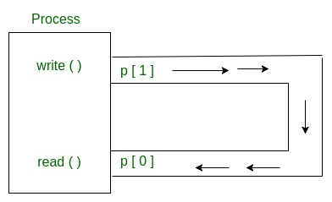
Developed from scratch: Difference of Linux and Windows Pipe
Linux pipe의 경우 특정 메모리 위치에 공유를 위한 공간이 생성되고 file로 간주됨
File I/O 기능을 통해 읽고 쓸 수 있음
Windows pipe의 경우 Win32 API를 통해 제공됨
Linux 처럼 pipe 내부를 볼 수 가없음

Slide 25
Use NT kernel functionality: Scheduling
Windows 환경과 Linux 환경은 멀티 태스크 환경
많은 태스크들이 동작해야 하는데 CPU core에서는 한번에 하나밖에 못함
동시에 동작하는 것처럼 보여주기 위해 스케줄링 알고리즘 필요
Linux Instance process도 결국은 Windows 환경 위에서 동작
기존의 NT 스케줄러를 사용해도 문제 없음

Slide 26
Combine scratch and NT: WSL File System
inode
리눅스 측에서 파일을 나타내는 자료구조
Virtual File System
리눅스의 파일 시스템 인터페이스
Ls 명령어를 사용하면 NTFS의 API와 VOlFS의 inode 같이 사용
System address space
LxCore
PICO API
VFS
NT Kernel

Slide 27
WSL ls Command

Slide 28
User put ls Command
User mode address space
Win32 world
Pico world
Bash.exe
LxssManager
Init daemon
/bash
System address space
LxCore
Root Bus
PICO API
Instance Bus
Message Bus

Slide 29
Command is put in Instance Bus
User mode address space
Win32 world
Pico world
Bash.exe
LxssManager
Init daemon
/bash
System address space
LxCore
Root Bus
PICO API
Instance Bus
Message Bus

Slide 30
PICO API detects ls command in Instance Bus
User mode address space
Win32 world
Pico world
Bash.exe
LxssManager
Init daemon
/bash
System address space
LxCore
Root Bus
PICO API
Instance Bus
Message Bus

Slide 31
PICO API conducts ls command based on WSL File System
User mode address space
Win32 world
Pico world
Bash.exe
LxssManager
Init daemon
/bash
System address space
LxCore
Root Bus
PICO API
Instance Bus
Message Bus

Slide 32
Diagram Full
User mode address space
Win32 world
Pico world
Bash.exe
LxssManager
Init daemon
/bash
System address space
Bus
LxCore
Instance Bus
PICO API
Message Bus

Slide 33
Conclusion
WSL initialization
WSL ls command

Slide 34
Future Works
Rockabye

